Slide 1
Réorientation
DIAGNOSTIC
EVALUATION
Analyse du contexte
Désengagement
Problèmes Collectifs de Santé
Evaluation de l’intervention
Problèmes de Santé Publique et Interventions possibles
Définition des Objectifs/Résultats/
Indicateurs
Implantation
Suivi/Monitoring
Ajustements
Activités et Ressources
MISE EN ŒUVRE / SUIVI /
MONITORING
PROGRAMMATION

Slide 2
Objectifs pédagogiques
Les participants connaitront :
L’importance de la Charte d’Ottawa et la complémentarité des 5 axes à prendre en compte dans la programmation d’un projet MdM
Les différentes étapes de la phase de programmation
Les outils utiles pour la programmation (cadre logique; diagramme de Gantt; Monitool; budget)
L’importance de la cohérence d’un cadre logique, mesurée par la logique verticale et horizontale
Les participants seront capables de :
formuler des objectifs au regard du problème de santé publique identifié en phase de Diagnostic
définir et formuler les résultats de leur projet d’après les axes de la Charte d’Ottawa
Formuler les indicateurs (et leur cibles) au regard des objectifs et résultats
Notes:
Intérêt: inclut toutes les composantes du programme contrairement au document bailleur
Doc bailleur ne reflète pas la réalité du terrain
Inséré dans la stratégie pays
Fil conducteur du projet – Intérêt en cas de turn-over des coordoniteurs
Ex. Colombie: projet à moyen terme mais bailleur annuel (ECHO)

Slide 3
Document de Référence
(processus dynamique qui évolue pendant la mise en œuvre)
Diagnostic et stratégie d’intervention
  Analyse des facteurs du contexte et sécurité
  Analyse des parties prenantes
  Analyse des problèmes de santé et de leurs déterminants
  Interventions possibles et justification des choix d’intervention
  Approche/stratégie d’intervention choisie (i.e. partenariats…)
Description du projet
  Résumé narratif de la programmation
  Cadre logique
  Chronogramme (diagramme de Gantt)
  Plan d’achats (« procurement plan »)
Plan de Suivi/Monitoring
  Outils de suivi de projet (fiche de stocks, rapport médical, diagramme de Rifkin pour participation communautaire)
  Monitool
4. Budget
Notes:
Intérêt: inclut toutes les composantes du projet contrairement au document bailleur
Doc bailleur ne reflète pas la réalité du terrain
Inséré dans la stratégie pays
Fil conducteur du projet – Intérêt en cas de turn-over des coordinateurs
Ex. Colombie: projet à moyen terme mais bailleur annuel (ECHO)

Slide 4
Le Cadre logique
Logique d’intervention | Indicateurs | Sources de vérification | Hypothèses
Objectif général
Objectif spécifique
Résultats
Activités | Ressources | Coûts | Conditions préalables
Notes:
Récapitulatif ressources
Récapitilutatif cout
Détail dans le Gantt
Outil commun à toutes les missions
Insister sur la logique verticale et horizontale

Slide 5
LES DIFFERENTES ETAPES DE LA PROGRAMMATION
Les différentes étapes de la programmation
1ère étape: Définition des Objectifs et des Résultats
2ème étape : Définition des indicateurs pour les Objectifs et les Résultats; Sources de vérification
3ème étape : Définition des Hypothèses
4ème étape : Elaboration des activités par rapport aux résultats définis
5ème étape : Définition des Ressources et Coûts
Un outil qui résume ces différentes étapes : le cadre logique
un outil pour la programmation du projet
un outil qui sert à penser logiquement
Notes:
Résumé pour le bailleur
Pour MDM : + complet

Slide 6
Séquence générale de remplissage
Logique d’intervention | Indicateurs | Sources de vérification | Hypothèses
Objectif général 1 | 4 | 5 | /
Objectif spécifique 2 | 6 | 7 | 11
Résultats 3 | 8 | 9 | 12
Activités 13 | Ressources | Coûts | Conditions préalables
 | 14 | 15 | 10
Notes:
ATTENTION: séquence de remplissage propre a MdM
Terrain, Responsable de desk, RM et référent médical/référents thématiques travaillent ensemble sur points 1 à 12
Une fois tout le monde d’accord sur ces points, Desks/Terrain affinent points 13 à 15
Impliquer administrateurs
Coûts : budget global
Pour certains bailleurs (ECHO) pas besoin d’indicateurs pour l’objectif général (pas possibilité de mesurer l’impact dans le cadre du projet)

Slide 7
Réorientation
DIAGNOSTIC
EVALUATION
Analyse du contexte
Désengagement
Problèmes Collectifs de Santé
Evaluation de l’intervention
Problèmes de Santé Publique et Interventions possibles
Définition des Objectifs/Résultats/
Indicateurs
Implantation
Suivi/Monitoring
Ajustements
Activités et Ressources
MISE EN ŒUVRE / SUIVI /
MONITORING
PROGRAMMATION

Slide 8
1ère étape: Définition des objectifs et des résultats (1/14)
Logique d’intervention | Indicateurs | Sources de vérification | Hypothèses
Objectif général
Objectif spécifique
Résultats
Activités | Ressources | Coûts | Conditions préalables

Slide 9
Objectif Général - Définition
1ère étape: Définition des objectifs et des résultats (2/14)
Décrit ce à quoi le projet entend contribuer (ex : OMD, réduction de la mortalité au niveau national, baisse de prévalence nationale…). L’atteinte de l’objectif général est impossible dans le cadre seul du projet.
Se situe dans le registre des conséquences sur la santé à long terme (Impact), positifs ou négatifs, attendus ou non attendus auquel le projet a contribué.
Le modèle MdM prévoit 1 seul objectif général.
Notes:
Ex : on peut associer OMD 3 et 5 si projet materno-infantile
http://mdgs.un.org/unsd/mdg/Host.aspx?Content=Indicators/OfficialList.htm
Ex. Contribuer à diminuer la transmission, la mortalité et la morbidité liée au VIH dans le district de Chipinge (Zimbabwe)
Liste des OMD
OBJECTIF 1 - Réduction de l'extrême pauvreté et de la faim
OBJECTIF 2 - Assurer l'éducation primaire pour tous
OBJECTIF 3 - Promouvoir l'égalité des sexes et l'autonomisation des femmes
OBJECTIF 4 - Réduire la mortalité infantile
OBJECTIF 5 - Améliorer la santé maternelle
OBJECTIF 6 - Combattre le VIH/sida, le paludisme et d'autres maladies
OBJECTIF 7 - Assurer un environnement durable
OBJECTIF 8 - Mettre en place un partenariat mondial pour le développement

Slide 10
Objectif spécifique - Définition
1ère étape: Définition des objectifs et des résultats (3/14)
Se réfère à l’objectif central du projet; il répond au problème de santé publique retenu; il décrit ce que le projet vise à atteindre (ex: réduire la mortalité de la population cible, réduire la prévalence d’une pathologie dans la population cible etc.).
Se situe dans le registre des effets sur la santé à court et moyen terme (Outcome), positifs ou négatifs, attendus ou non attendus que le projet a accompli.
Le modèle MdM prévoit 1 seul objectif spécifique.
Notes:
Objectif spécifique correspond au problème de santé publique identifié au niveau du diagnostic
Coeur du projet sur lequel portera l’évaluation du projet

Slide 11
1ère étape: Définition des objectifs et des résultats (4/14)
Formulation des objectifs
On utilise des verbes d’action à l’infinitif pour formuler un objectif.
La formulation de l’objectif général doit rendre explicite:
1. Le changement que l’on souhaite obtenir
  Quoi ?
  Où (pays ou régions concernées) ?
  Combien de temps (pour l’objectif spécifique)?
2. La ou les population(s ) concernée(s) par le changement recherché
  → Pour / avec qui ?
Les objectifs ne sont pas chiffrés : les cibles à atteindre seront précisées au regard des indicateurs choisis.
Notes:
Durée de temps dans objectif spécifique = durée totale du projet
Ex. Améliorer la prise en charge des PvVIH, et notamment des enfants, dans le district de Chipinge sur une période de 3 ans
Répéter la temporalité dans les cibles des indicateurs.
Etre spécifique et précis dans l’OS – base de l’évaluation

Slide 12
Résultats - Définition
1ère étape: Définition des objectifs et des résultats (5/14)
Décrivent ce que le projet doit produire pour atteindre l’objectif spécifique. Les résultats concourent à l’objectif du projet.
Sont organisés à partir des 5 axes de promotion de la santé (ex: les personnels de santé ont amélioré leurs compétences dans la prise en charge de la diarrhée; les agents de santé communautaires sont capables de détecter et référer les principales pathologies infantiles).
Les résultats (Output) sont atteints par la mise en œuvre d’activités.
Notes:
Minimum de 3 axes promotion santé pour un objectif spécifique, maximum de 6 résultats
Possibilité de 2 résultats pour un axes

Slide 13
1ère étape: Définition des objectifs et des résultats (6/14)
Formulation des résultats
Un résultat est formulé au mode passif.
Les résultats sont construits par rapport aux axes stratégiques de
la Charte d’Ottawa qui ont été retenus. Ils doivent rendre explicite:
1. Le changement que l’on souhaite obtenir
  Quoi ?
  Où?
  Combien de temps?
2. La ou les population(s) cible(s)
  → Pour / avec qui ?
Les résultats ne sont pas chiffrés : les cibles à atteindre sont précisées au regard des indicateurs choisis.
Notes:
La durée du résultat n’est pas toujours identique à celle du projet. Elle peut être inférieure ou égale à la durée totale du projet.
Ex. La prise en charge des PvVIH est décentralisée au niveau du district jusqu’au 1er niveau de soin sur 3 ans

Slide 14
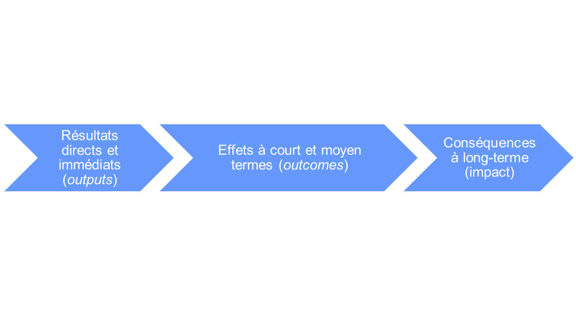
Causalité et chaine de résultats
1ère étape: Définition des objectifs et des résultats (7/14)
Certains changements (correspondant aux objectifs auxquels nous souhaitons contribuer) prennent du temps et leur réalisation peut dépasser la mise en œuvre d’un seul projet → concevoir le projet dès le début avec une perspective de long-terme en questionnant les relations de cause à effet qui permettent de produire les changements souhaités.
En reprenant les analyses des arbres à problèmes et des chaines de déterminants, le but de la conception d’un projet ou de plusieurs projets successifs est d’identifier la chaine de résultats nécessaire pour obtenir un changement.
RESULTATS
OBJECTIF SPECIFIQUE
OBJECTIF
GENERAL
Notes:
Diapo importante: ne pas supprimer

Slide 15
Promotion de la santé : une stratégie alliant santé publique et participation communautaire
1ère étape: Définition des objectifs et des résultats (8/14)
Charte d’Ottawa (1986)
« processus qui confère aux populations les moyens d’assurer un plus grand contrôle sur leur propre santé et d’améliorer celle-ci »
⇨ autonomie de la personne , participation des usagers
Notes:
Introduire la Charte d’Ottawa et souligner le fait que c’est la première fois que des pré-requis pour atteindre un bon état de santé sont introduits.
Implication de MDM → recherche de partenaires pour améliorer ces facteurs
Loi Kouchner 2002 : concept de démocratie sanitaire : participation des usagers
Témoignage
Egalité face à la santé

Slide 16
5 volets complémentaires ⇨ approche globale
1ère étape: Définition des objectifs et des résultats (9/14)
Promouvoir des politiques publiques saines / «Healthy» → Plaidoyer
Créer des milieux favorables / «Supportive environments » → dotations, réhabilitation, promotion organisation sociale…
Réorienter les services de santé : préventifs et curatifs → appui, prestations, formation…
Renforcer l’action communautaire
Acquérir des aptitudes individuelles → Baisse des facteurs de risques et renforcement des facteurs de protection
Notes:
1. Healthy : Visant à l’amélioration de la santé ou conformes aux exigences de bien être des personnes
Concerne l’ensemble des secteurs politiques locales et nationales : politiques sociales, économiques, éducatives, de l’environnement, de l’habitat et de l’urbanisme etc. Au niveau des politiques locales et nationales. Politiques publiques favorables à la santé.
Exemples MdM : plaidoyer en faveur de législations voire de mesures sanitaires, économiques ou fiscales, plaidoyer pour le respect des droits de l’homme et à la santé, l’application des textes…
2. Supportive environments : qui soutiennent les personnes et les communautés dans leurs efforts de promotion, de changement
Environnement physique, social et légal. Conditions de vie et de travail sûres, stimulantes, plaisantes et agréables. Protection et conservation des ressources naturelles : responsabilité mondiale
Exemples MdM : habitat, assainissement, promotion organisation sociale. Ex: se laver les mains à l’école → prévoir des lavabos à la taille des enfants et du savon
3. Concerne les institutions et les professionnels : politique de santé multisectorielle
Réunir curatif / préventif.
Exemples MdM : réorganisation des services, appui aux systèmes nationaux / locaux de santé, appui PEV, aide à l’organisation administrative, mise en place de nouvelles prestations, monitoring, systèmes de référence, formation professionnels de santé…
4. Participation effective et concrète de la communauté à la fixation des priorités, à la prise de décision et à l’élaboration de stratégies de planification. Action communautaire. Soutien aux personnes et aux communautés dans l’expression de leurs besoins de santé et dans l’adoption de modes de vie sains ⇨ prise en compte des personnes et des communautés
Exemples MdM : développement activités communautaires, médiation santé / promoteurs de santé, participation des bénéficiaires aux instances décisionnelles et réunions stratégiques, comités de gestion/santé, formation des acteurs communautaires…
5. Acquisition de compétences en vue d’exercer un plus grand contrôle sur la/sa santé et ses déterminants
⇨ Education pour la santé
⇨ Soutien à la participation aux actions communautaires, à la prise de décision ou aux contributions à des décisions de politiques publiques…
⇨ 3 domaines : Savoirs, Savoirs être, Savoirs faire - Connaissances – Attitudes – Pratiques (CAP)
Communautés / professionnels / partenaires
Exemples MdM : IEC / CCC, éducation pour la santé, sensibilisations, formations, ateliers, accompagnement et renforcement d’acteurs communautaires…

Slide 17
Modèle MdM Charte d’Ottawa – Promotion de la Santé
1ère étape: Définition des objectifs et des résultats (10/14)
Résultat : APTITUDES INDIVIDUELLES
Résultat : POLITIQUE PUBLIQUE SAINE
Objectif Spécifique répondant au problème de santé publique retenu
Résultat : MILIEUX DE VIE FAVORABLES
Résultat : SERVICES DE SANTE
Résultat : ACTION COMMUNAUTAIRE
(Source : adapté de la Charte d’Ottawa, OMS, 1986. www.euro.who.int)
Notes:
Les verbes en rouge peuvent être modifiés en fonction des objectifs du programme
Pas forcément un résultat par axe – ce n’est pas obligatoire d’avoir 5 résultats.
Stratégie réfléchie autour des 5 axes
Lobbying = intérêt personnel – technique de pression auprès d’un individu ou d’un décideur pour le faire changer de position et l’amener ou on veut
Plaidoyer = ensemble des techniques permettant le changement, dont le lobbying

Slide 18
1ère étape: Définition des objectifs et des résultats (11/14)
Exemple Zimbabwe
Problèmes de santé publique : accès aux soins, précarité du système de soin National, haute prévalence du VIH
Promouvoir des politiques publiques saines
Plaider pour une délégation des tâches afin de soutenir la décentralisation
Information des instances locales et nationales des nouveaux protocoles de prise en charge du VIH pour favoriser une mise à niveau du protocole national
Créer des milieux favorables
Jardins communautaires pour le soutien nutritionnel des PvVIH
Réorienter les services de santé
Renforcer la qualité des interventions préventives et curatives
favoriser la décentralisation des soins en réhabilitant des structures de santé en milieu rural
Renforcer l’action communautaire
Implication de la communauté dans la résolution des problèmes (présence aux réunions publiques…)
Identification, formation et accompagnement de médiateurs de santé
Acquérir des aptitudes individuelles
Education pour la santé (BCC/IEC)

Slide 19
1ère étape: Définition des objectifs et des résultats (12/14)
Exemple Saturnisme en Ile de France
Promouvoir des politiques publiques saines
  Plaider pour une action contre l’habitat insalubre et le développement de réponses individuelles et collectives
  Promouvoir la mise en place d’un observatoire spécifique / recueil de données
Créer des milieux favorables
  Promouvoir et accompagner l’accès aux partenaires en charge du relogement et de l’aide juridique
Réorienter les services de santé
  Informer et accompagner les professionnels de santé (PMI, médecins traitants) dans le repérage, l’orientation, le dépistage et la prise en charge des enfants saturniques et de leurs familles
  Promouvoir la qualité des interventions préventives et curatives
Renforcer l’action communautaire
  Implication de la communauté dans la résolution des problèmes (présence aux réunions publiques…)
  Identification, formation et accompagnement de relais / médiateurs dans les associations de quartiers
Acquérir des aptitudes individuelles
  Education pour la santé, information des habitants sur les risques liés à leur habitat et sur les structures pouvant leur venir en aide.

Slide 20
1ère étape: Définition des objectifs et des résultats (13/14)
Les 5 axes de la charte d’Ottawa constituent:
un cadre conceptuel commun (i.e. pas un outil) à l’ensemble des acteurs MDM pour la réflexion et l’élaboration des projets (définition des résultats). En fonction du volume / de la complexité du programme, on peut détailler sous forme de sous-résultats.
un cadre souple : chacun des 5 axes ne doit pas nécessairement se traduire par un résultat (i.e. 2 axes peuvent être fondus en un) mais chacun des 5 axes doit être examiné lors de la conception du projet.
Une approche globale et multisectorielle : facilite l’intégration de volet plaidoyer

Slide 21
Les avantages de l’approche promotion de la santé
1ère étape: Définition des objectifs et des résultats (14/14)
Approche globale, multisectorielle
Intégration du volet communautaire, du plaidoyer…
Associe curatif et préventif
Axes de réflexion pour la définition de la stratégie d’intervention

Slide 22
2ème étape : Définition des Indicateurs et Sources de vérification (1/16)
Logique d’intervention | Indicateurs | Sources de vérification | Hypothèses
Objectif général
Objectif spécifique
Résultats
Activités | Ressources | Coûts | Conditions préalables
Notes:
IOV : objectivement vérifiable

Slide 23
2ème étape : Définition des Indicateurs et Sources de vérification (2/16)
Indicateurs - Définition
Un indicateur est une mesure quantitative et/ou qualitative (pointeur; chiffre, fait ou perception) qui décrit l’état ou le changement d’état, par comparaison dans le temps; et qui permet d’apprécier des écarts par rapport à d’autres éléments comparables ou par rapport à des normes, des standards ou des objectifs fixés.
Attention!!
Tout ce qui est important ne peut pas nécessairement être mesuré et tout ce qui peut être mesuré n'est pas nécessairement important.
Notes:
Mesurable et vérifiable
IOV
Ex. Pourcentage de sites offrant le paquet minimum de soins pour les PvVIH (prophylaxie des OI, management des OI non compliquée, référence vers hôpitaux pour le traitement A
Tout ce qui est important ne peut pas nécessairement être mesuré: « interculturel », « participation », équité
Tout ce qui peut être mesuré n'est pas nécessairement important: nombre de pansements
Les indicateurs c’est comme l’eau: trop peu on meurt de soif, trop on se noie!!
RV)

Slide 24
2ème étape : Définition des Indicateurs et Sources de vérification (3/16)
Les différents niveaux d’indicateurs
Indicateurs d’Impact: baisse ou stabilisation de la prévalence niveau régional
Indicateurs d’effet (outcome): changement de comportement, changement de pratiques, couverture vaccinale, changement de législation, organisation communautaire effective, utilisation de condoms, file active suivant traitement ARV (adhérence vérifiée),
→ doit avoir une implication directe sur l’état de santé
Indicateurs de résultat (output): connaissances améliorées, # condoms distribués, # consultations, # accouchements, # de personnes enrôlées dans une file active, # personnes formées, # de messages medias diffusés, # enfants vaccinés DTP1
Notes:
Impact indicators measure the long-term effects/consequences on the health of the general population
Outcome indicators measure the short- and medium-term effects and consequences on the health of the target population resulting from a combination of activities or circumstances: For example, a policy change may make the environment more favorable to some changes, multiplying the effects of an activity.
Output indicators measure the products of the implementation activities

Slide 25
2ème étape : Définition des Indicateurs et Sources de vérification (4/16)
Correspondance Cadre Logique / Indicateurs
Logique d’intervention | Indicateurs | SdV | Hyp.
Objectif général | Indicateurs d’impact = Conséquences/Impact : les conséquences à long terme sur la santé de la population générale
Objectif spécifique | Indicateurs d’effets = Effets/Outcomes : les effets à court et moyen terme sur la santé de la population cible
Résultats | Indicateurs de résultats = Effets/Outcomes : les effets à court et moyen terme sur la santé de la population cible Produits/Outputs : le produit des activités mises en œuvre
Activités | Ressources | Coûts | CP
Notes:
Le plus souvent, le cadre logique MdM ne contient que des indicateurs d’output et d’outcome. Les indicateurs d’impact peuvent être inclus à la demande du bailleur mais il n’ont pas une grande utilité pour le monitoring du projet.
Chaque objectif ou résultat décrit dans le cadre logique peut être associé à plusieurs indicateurs.
L’ensemble des indicateurs relatifs aux effets et résultats du projet est listé dans le Monitool. Cela permet d’avoir dans un seul document tous les indicateurs associés à un projet.
Conséquences: fait référence au long terme
Effets: fait référence au court ou moyen terme; doit donner une indication de changement de l’état de santé
Attention à ne pas être trop ambitieux dans les indicateurs de résultats, et à se retrouver uniquement avec des indicateurs outcome

Slide 26
2ème étape : Définition des Indicateurs et Sources de vérification (5/16)
Les types d’indicateurs
Indicateurs d’output vs. outcome vs. impact :
    Output: ex. => Nb de personnel formé
    Outcome: ex. => % de CPN réalisées selon les guidelines
    Impact: ex. => taux de mortalité maternelle
Indicateurs qualitatifs vs. quantitatifs:
    Quantitatif: mesure statistique, exprimée en chiffres
    Qualitatif: mesure des opinions et des perceptions, exprimée en mots
Indicateurs population cible vs. utilisateurs des services:
    Population cible: calculé d’après les données démographiques de la population cible => effets, couverture
    Utilisateurs des services: calculé d’après les données collectées dans les services de santé => qualité des services et informations partielles sur l’état de santé MAIS biais de sélection.

Slide 27
2ème étape : Définition des Indicateurs et Sources de vérification (6/16)
Technique (% d’accouchements avec un partogramme)
Socioculturel (% d’accouchements en position vertical => mesure d’acceptabilité
Quantitatif
Qualitatif
Indicateurs de QUALITE
% de satisfaction parmi les femmes ayant accouché dans la structure

Slide 28
2ème étape : Définition des Indicateurs et Sources de vérification (7/16)
Formulation des indicateurs (1)
L’indicateur lui-même n’est pas chiffré mais il est complété par la définition d’une cible à atteindre + valeur de base (baseline) quand elle est disponible.
Chaque objectif ou résultat décrit dans le cadre logique peut être associé à plusieurs indicateurs. Chaque indicateur peut être associé à plusieurs cibles (ex/ cible année 1, cible année 2).
Exemple de formulation d’indicateur:
% d’enfants protégés avec DPT3 (vaccination complète). Baseline 40%, cible année 1: 50%, cible année 2: 60%, cible année 3: 70%.
Notes:
Dans le cadre logique :
Nombre de , % de…
Cible =
Baseline / donnée de départ (source) =
Rappel : rester raisonnable dans les chiffres

Slide 29
2ème étape : Définition des Indicateurs et Sources de vérification (8/16)
Formulation des indicateurs (2)
Valeurs de base / Baseline
Données primaires et secondaires disponibles avant le démarrage du projet.
Référentiel / Reference
Les référentiels peuvent être:
  Internationaux: établis par consensus entre Gouvernements Ex/ OMD; normes OMS
  Nationaux: établis par les Gouvernements Nationaux
  Etudes publiées et non publiées
  Informations disponibles dans des documents projet ou des expériences similaires (importance des leçons apprises/capitalisation).
Cibles / Targets
Les cibles sont des valeurs que l’on se fixe comme objectif à atteindre à un temps donné.
Notes:
International: These data indicate a level of performance accepted as satisfactory. However, these standards should also be considered with caution.
National: take into account the realities of the country, but are sometimes also subject to political contingencies.
Published and unpublished studies : it is sometimes the only source available.

Slide 30
2ème étape : Définition des Indicateurs et Sources de vérification (9/16)
Définir des cibles
Référentiel – défini au vu des normes internationales ou nationales, d’expériences antérieures ou similaires
Baseline – données disponibles avant le démarrage d’un projet
Le curseur est ajusté au vu de ce que l’on peut espérer atteindre de façon réaliste avec l’intervention, en fonction des ressources disponibles, des capacités de MdM et/ou ses partenaires, de la durée du projet.

Cible de l’indicateur

Slide 31
2ème étape : Définition des Indicateurs et Sources de vérification (10/16)
Critères de qualité attendus d’un indicateur + cible
SMART :
Spécifique: il ne change que si ce qu’il mesure varie
Mesurable: dont on peut déterminer la valeur par rapport à une référence
Atteignable: reflète une réalité au niveau de laquelle on peut parvenir
« Relevant » (Pertinent): indicateur qui est choisi de façon appropriée par rapport au problème posé
Défini dans le Temps (Timebound): défini sur une période donnée
Notes:
Exemple de indicateurs non-SMART:
« Nombre de femmes qui suivent le planning familial » - non spécifique (définition vague du suivi au planning familial, pas de définition du temps)
« Analyse de la situation de santé et environnementale » - non spécifique, non mesurable
« Nb de doses de Névirapine distribuées » - non pertinent pour mesurer la PTME car ne reflète pas la prise effective et peu spécifique. Pour une gestion de pharmacie se référer aux inventaires plutot qu’aux entrées/sorties
« Nb de condoms distribués » - peu pertinent – Nb de condom/homme/an serait plus pertinent si le bassin de population est connu
« Nb de rupture de stock de consommables » - Non spécifique – Définir de quels consommables il s’agit. Non atteignable, peu réaliste si la cible proposée est Zéro.
Message: Eviter les cibles Zéro et 100%

Slide 32
2ème étape : Définition des Indicateurs et Sources de vérification (11/16)
Recommandations
Sélectionner un nombre limité d’indicateurs afin d’être en mesure de les analyser
Sélectionner des indicateurs du Système National d’Information Sanitaire (SNIS) autant que possible
Identifier baseline & référence pour chaque indicateur
Remplir le tableau “Indicators Summary” avant de prendre la décision finale (Quand, Comment, Où, Qui, Pour quoi, Pour qui)
Désagréger les indicateurs par sexe / âge si approprié et possible
Utiliser une combinaison d’indicateurs quantitatifs et qualitatifs
Les indicateurs c’est comme l’eau: trop peu on meurt de soif, trop on se noie!!
Notes:
L’idée de l’indicateur est que l’activité doit tendre vers quelque chose.
La désagrégation peut être le révélateur d’inégalités (hommes, femmes ; jeunes, vieux…)
Bonne foi d’un interlocuteur?
Utiliser des indicateurs courants facilite la comparaison.

Slide 33
Déterminer les dénominateurs…
2ème étape : Définition des Indicateurs et Sources de vérification (12/16)
Catchment population : population générale de la zone d’intervention
Population cible: personnes potentiellement touchées par l’intervention
  Exemple : PLWH résidant sur le secteur d’intervention du programme
Bénéficiaires directs : personnes directement touchées par l’intervention
  Exemple : PLWH pris en charge dans le cadre du programme
Bénéficiaires indirects : personnes en contact avec les bénéficiaires directs et qui peuvent bénéficier des effets de l’intervention
  Exemple : familles de PLWH, SW…
Notes:
Catchment population: population dans la zone d’intervention, bassin de population
Professionnels de santé ne sont oas des bénéficiires indirects mais des personnes ressources, sauf si le programme est un programmes de formation pur (beneficiaires directs)
Personnes ressources: agents de santé, infirmières, sage-femmes etc.
Breakdown par classes d’âge et par sexe

Slide 34
Calcul des bénéficiaires : Exemple Liberia
2ème étape : Définition des Indicateurs et Sources de vérification (13/16)
Catchment population (population générale de la zone d’intervention) :
Population des 10 communautés couvertes par l’intervention : 208.762 personnes
Population cible (personnes potentiellement touchées par l’intervention):
Femmes enceintes = 208.762 * 5% (estimation femmes enceintes) * 5 ans = 52.190 femmes
Femmes enceintes VIH+ = 52.190 * 2% (estimation prévalence VIH) = 1.044 femmes
Bénéficiaires directs (personnes directement touchées par l’intervention) :
Femmes accouchant dans une structure de santé : 52.190 femmes * 15% (estimation couverture) = 7.029 femmes
Femmes VIH+ bénéficiant d’une prophylaxie de transmission mère-enfant : 1.044 femmes * 85% (estimation couverture CPN) * 80% (estimation proportion femmes testées) * 60% (estimation proportion femmes testées VIH+ mises sous prophylaxie PTME) = 426 femmes
Bénéficiaires indirects (personnes en contact avec les bénéficiaires directs et qui peuvent bénéficier des effets de l’intervention) :
Les familles des femmes bénéficiant de soins obstétricaux d’urgences = 7.029 femmes * 7 personnes / ménage = 49.203 personnes

Slide 35
2ème étape : Définition des Indicateurs et Sources de vérification (14/16)
Logique d’intervention | Indicateurs | Sources de vérification | Hypothèses
Objectif général
Objectif spécifique
Résultats
Activités
 | Ressources | Coûts | Conditions préalables

Slide 36
2ème étape : Définition des Indicateurs et Sources de vérification (15/16)
Définition: Sources d’information pour les indicateurs
Elles indiquent l’origine (lieu) et la forme sous laquelle sont disponibles les informations pour la génération des IOV
Internes au projet = données primaires
Externes au projet = données secondaires
Exemples:
Indicateur: Taux des enfants suivis à la PMI. Baseline: 60% – Cible: 80% fin 2013
→ Source de vérification: Registre de la PMI, rapports d’activités de MDM
Si l’on n’a pas la garantie de pouvoir renseigner l’indicateur (du fait du partenaire, par exemple : MoH dans l’incapacité de communiquer les données attendues), il est préférable de reformuler l’indicateur.
Notes:
Zimbabwe: MoH ne donne pas les données → besoin de reformuler l’indicateur pour pouvoir donner une réponse chiffrée

Slide 37
2ème étape : Définition des Indicateurs et Sources de vérification (16/16)
Sources d’information
Sources secondaires de données Statistiques nationales, recensement Statistiques nationales et internationales publiées par les agences des NU (ex/ enquêtes MICS de l’UNICEF, enquêtes démographiques et de santé EDS); enquêtes publiées par les ONGs etc. Recherches par des universités, instituts etc. Données de routine des services de santé; registres de centres de santé etc. Informations données par les media (ex/ presse nationale et locale) | Sources primaires de données Enquêtes à base populationnelle avec l’utilisation d’outils tels que questionnaires, focus groupes etc. Observation directe La mesure directe (prise de tension, température etc.)
Notes:
Sources primaires pas toujours meilleures que les sources secondaires…
Sources primaires = collectées directement à la source par MdM
Sources secondaires = collectées par d’autres
EDS = Enquête Démographique et sanitaire = DHS = Demographic Health Survey
MICS = Multiple Indicators Cluster Survey (UNICEF)

Slide 38
3ème étape : Conditions préalables et Hypothèses (1/2)
Logique d’intervention | Indicateurs | Sources de vérification | Hypothèses
Objectif général
Objectif spécifique
Résultats
Activités | Ressources | Coûts | Conditions préalables

Slide 39
3ème étape : Conditions préalables et Hypothèses (2/2)
Identification des hypothèses
Hypothèses (« risk and assumption »): Facteurs externes susceptibles d’influencer la réussite d’un projet, qui échappent au contrôle direct du gestionnaire de projet. Les hypothèses sont identifiées au niveau de l’objectif spécifique, des résultats:
    facteurs géographiques, de sécurité
    facteurs socioculturels (acceptabilité du projet par les populations, …)
    acteurs institutionnels (organisation du système de santé, bienveillance des autorités à l’égard des projets, …)
Conditions préalables: nécessaires au démarrage du projet.
  conditions d’accessibilité aux populations (géographiques…) ;
  conditions de ressources humaines et matérielles;
  conditions d’ordre juridique (enregistrement dans le pays, signature d’un MoU…) ;
  conditions financières (signature d’un contrat de financement)
Notes:
Hypothèses : plus spécifiques au projet, davantage lié à l’activité, l’opérationnel – Tout ce qui peut arriver et qui peut affecter l’atteinte des résultats et de l’objectif. Ex. sécurité, stabilité politique
Conditions préalables : plus générales, davantage lié à l’environnement : accès aux bénéficiaires, zone sécurisée, capacité à circuler, enregistrement MdM dans le pays. Avant de mettre en route le projet.
Le maintien de conditions satisfaisantes pour le personnel de MdM, les partenaires et les usagers ne constitue pas une condition préalable mais plutôt une hypothèse.

Slide 40
Réorientation
DIAGNOSTIC
EVALUATION
Analyse du contexte
Désengagement
Problèmes Collectifs de Santé
Evaluation de l’intervention
Problèmes de Santé Publique et Interventions possibles
Définition des Objectifs/Résultats/
Indicateurs
Implantation
Suivi/Monitoring
Ajustements
Activités et Ressources
MISE EN ŒUVRE / SUIVI /
MONITORING
PROGRAMMATION

Slide 41
4ème étape : Elaboration des activités (1/9)
Logique d’intervention | Indicateurs | Sources de vérification | Hypothèses
Objectif général
Objectif spécifique
Résultats
Activités | Ressources | Coûts | Conditions préalables

Slide 42
4ème étape : Elaboration des activités (2/9)
Activités - Définition
Représentent les tâches à accomplir afin d’atteindre les résultats retenus.
Comportent :
les activités du projet
  apparaissent dans un cadre logique
les activités « support » (coulisses) : la recherche opérationnelle, la coordination, la planification, le management d’équipe, la communication, les gestions administratives, financière, logistique et juridique :
  n’apparaissent pas dans un cadre logique a priori,
  Apparaissent dans le chronogramme (diagramme de Gantt) : ne pas les oublier,
Formulation : utiliser des verbes d’action à l’infinitif
Notes:
Décliner chaque résultat avec ses activités afférentes.
Toutes les activités doivent correspondre à un ou des résultats.
définition des fonctions supports : c ’est l ’environnement gestionnaire : incluent les activités liées au fonctionnement de l'équipe, de la mission, … doit être envisagé, planifié, du temps doit être crédité dans le programme
Autres dénominations : activités du programme ou directes, activités support ou complémentaires
Exemple du théâtre : scène et coulisses

Slide 43
4ème étape : Elaboration des activités (3/9)
Etapes dans la définition des activités
Identifier et énoncer les activités envisageables (projet et support).
Faire un choix parmi plusieurs alternatives (et vérifier leur faisabilité) en prenant en compte contraintes, opportunités et hypothèses (Disponibilité de RH, de ressources matérielles, logistique, acceptabilité politico-légale, acceptabilité socioculturelle)
Prise en compte du facteur temps !
Notes:
Les activités doivent être formulées de façon précise : quantité, qualité et temps nécessaire au déroulement de l’activité. Les indicateurs d’activités doivent être ciblés.
Les activités doivent être ventilées et synthétisées sous forme d’un chronogramme (diagramme de GANTT)
Attention: ne pas surévaluer notre capacité de mise en œuvre des activités = rester modeste, réaliste
Ex : Recycler les accoucheuses traditionnelles
- Indicateur : Nombre d’accoucheuses traditionnelles recyclées
- Cible : 60 accoucheuses traditionnelles / communauté (dans les 10 communautés) ; 2 x 1 jour l’année 1 ; 3 x 1 jour années 2 à 5

Slide 44
4ème étape : Elaboration des activités (4/9)
Elaboration des activités
Vérifier la cohérence interne du projet : toutes les activités doivent traduire les résultats et tous les résultats sont rendus opérationnels par les activités identifiées (logique verticale).
Vérifier la cohérence externe : cohérence des activités en regard de celles des autres partenaires/acteurs/stakeholders.
Notes:
Utiliser l'analyse du contexte pour choisir des activités.
Par exemple : qu'est ce que est déjà fait?,
Comment contribuer à ce qui se fait déjà, ou ailleurs?
Comment MdM peut compléter se qui se fait?
prendre en compte "le plus simple et le moins cher " mais 'intégrer la faisabilité politique, culturelle, éthique, …
Les activités peuvent être modifiées en cours de mission selon l'évolution du contexte et de son analyse.
Importance de mentionner les modifications dans les rapports (suivi) pour constituer une mémoire de "ce qui marche et ce qui ne marche pas": qualité à terme améliorée.

Slide 45
Exemple de ventilation
4ème étape : Elaboration des activités (5/9)
Identifier 600 accoucheuses traditionnelles en lien avec la communauté
Définir les connaissances nécessaires des accoucheuses traditionnelles
Evaluer le niveau initial des accoucheuses traditionnelles identifiées
Former les 600 accoucheuses traditionnelles
  Définir les objectifs pédagogiques
  Définir et structurer les modules et construire les outils pédagogiques
  Préparer la formation :
    Planning de la formation
    Site de formation
    Transport , nourriture, matériel pédagogique, papeterie
    Invitation des intervenants et accoucheuses traditionnelles
  Réalisation de la formation
  Evaluation la formation
Supervision et suivi
Notes:
Planning de formation: nombre de sessions et durée des sessions

Slide 46
4ème étape : Elaboration des activités (6/9)
Chronogramme ou Diagramme de Gantt - Définition
Le diagramme de Gantt est un calendrier de réalisation des activités qui permet d’avoir une vision globale et synthétique du projet en cours.
Il sert à :
organiser et visualiser l’ensemble des activités dans le temps (cf. estimer la durée / fréquence des activités, quantifier)
fixer les priorités chronologique (activités qu’on peut mener en même temps ; activités qu’on doit étaler dans le temps)
organiser et visualiser les personnes et autres ressources affectées à ces activités
Attention: ne pas oublier la phase de préparation nécessaire à la mise en place des activités (ex/ installation de la base logistique)
Niveau de précision : fonction de l’utilisation qu’on veut en faire, du destinataire, de la durée du projet
Notes:
C ’est un outil pratique !
Il contraint à être réaliste dans la répartition de la charge de travail et sa planification (activités support)
Visibilité (afficher le diagramme, l’utiliser pour la communication interne)
Peut être utilisé pour le suivi des activités avec les partenaires externes impliqués sur le programme
Peut servir de base à des réunions mensuelles de synthèse
Permet de mesurer les progrès réalisés
Gantt annuel + doc de programmation mensuelle plus détaillé, pour l’équipe
Si changement du Gantt en cours de route: lors de l’évaluation montrer le Gantt initial et le Gantt réalisé

Slide 47
4ème étape : Elaboration des activités (7/9)
Modèle Type Diagramme de Gantt
Gantt général :
Activités du programme pour l’ensemble du projet
Sera inséré dans le « proposal » bailleur
Gantt détaillé (à usage interne):
Activités
  Activités du projet
  Activités support (ex/ révision des voitures, plan d’achats etc.)
Échéances du plan de suivi/monitoring, échéances reporting
Congés, jours fériés (fêtes religieuses, nouvel an), réunions siège, rotations RH, visites Desk/RM autres, saison des pluies etc.

Slide 48
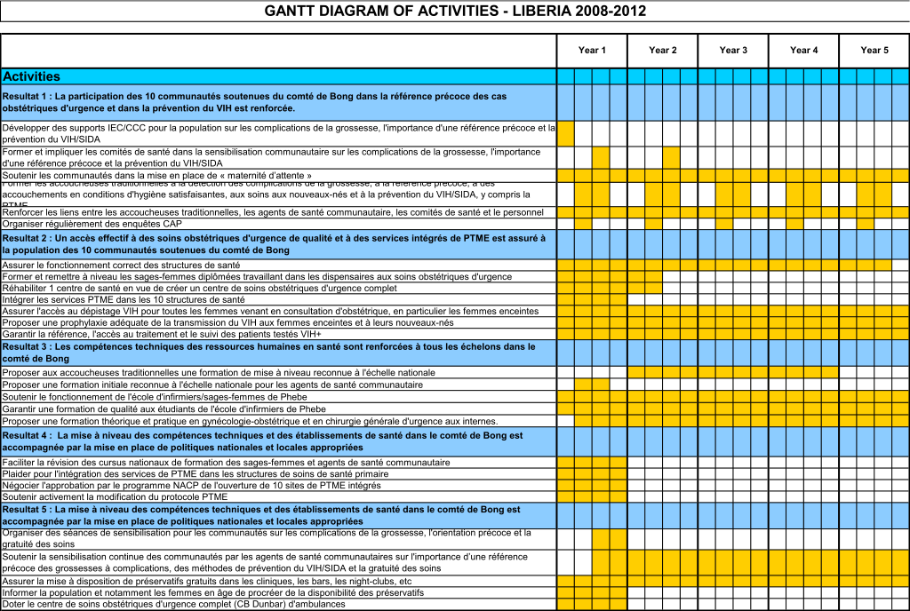
4ème étape : Elaboration des activités (8/9)
Notes:
GANTT Général
Certaines activités sont ponctuelles alors que d’autres sont étalées sur la durée totale du projet
Certaines activités seront plus détaillées dans la Gantt détaillé
Possible de rajouter la personne responsable pour une activités.

Slide 49
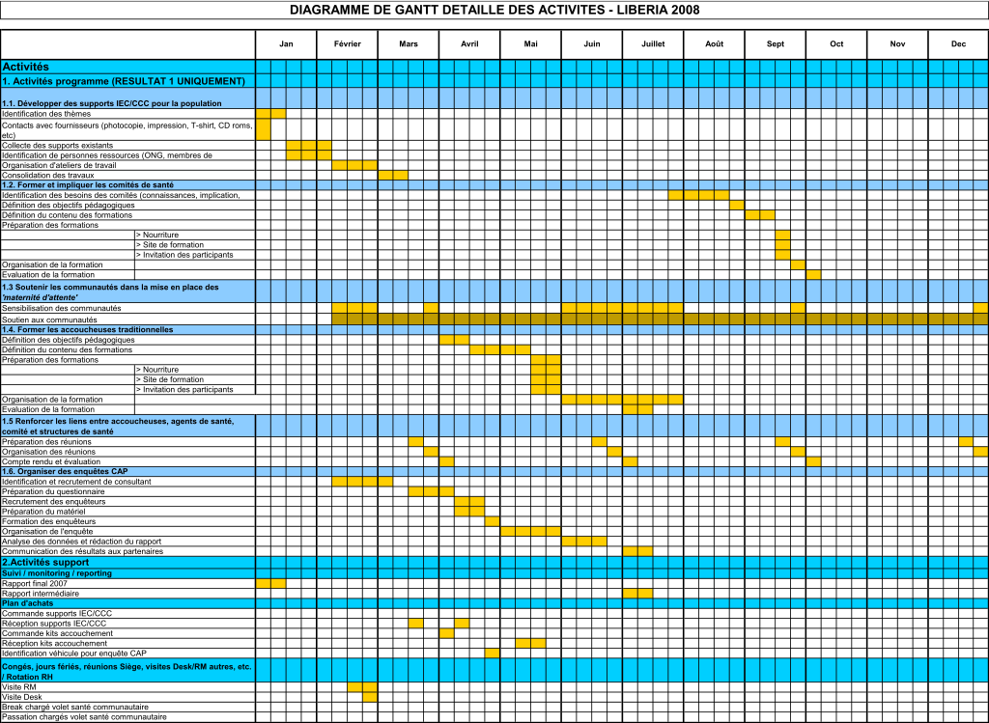
4ème étape : Elaboration des activités (9/9)
Notes:
GANTT détaillé
Période sèche, Saison des pluies
Ramadan
Etc.

Slide 50
5ème étape : Ressources et Coûts (1/11)
Logique d’intervention | Indicateurs | Sources de vérification | Hypothèses
Objectif général
Objectif spécifique
Résultats
Activités | Ressources | Coûts | Conditions préalables

Slide 51
5ème étape : Ressources et Coûts (2/11)
Ressources - Définition et description
Ce sont «les moyens à mettre en œuvre pour
réaliser le projet»
Les ressources se déterminent par rapport aux activités
prévues :
  activités du programme ou directes
  activités support ou complémentaires
Le résumé global des ressources apparaît dans le cadre logique
Le détail par activité (classé par résultat) apparaît dans le Gantt
Notes:
Les ressources par résultat se notent dans le narratif dans le nouveau cadre ECHO

Slide 52
5ème étape : Ressources et Coûts (3/11)
Type de Ressources
Ressources Humaines: seulement celles entraînant un coût pour MdM (i.e. pas les bénévoles travaillant en France)
Ressources matérielles: tous les biens tangibles (équipements, outils, bâtiments, médicaments, etc.) nécessaires à la réalisation d’un projet.
7 catégories distinctes (format budget MdM):
  1. personnel international
  2. personnel national
  3. suivi-évaluation : coûts relatifs aux missions de suivi-évaluation sur un projet (par exemple missions de capitalisation, évaluation, audit, etc.)
  4. conférences et séminaires : coûts relatifs à l’organisation ou à la participation de conférences et de séminaires. Il peut aussi s’agir des formations organisées par le siège.
  5. programmes : coûts relatifs aux activités projet (par exemple : médical, formation, éducation pour la santé, frais généraux etc.)
  6. logistique et transport
  7. coûts administratifs et communication
Notes:
Cf. outil de construction budgétaire de MdM

Slide 53
Les étapes de la définition des ressources
5ème étape : Ressources et Coûts (4/11)
1. Identification des ressources
2. Choix des ressources
3. Estimation du coût des ressources
4. Vérification de la cohérence des ressources définies
Notes:
Faire le lien avec la check list définition des ressources (hand-outs)
Processus impliquant l’ensemble de l’équipe

Slide 54
5ème étape : Ressources et Coûts (5/11)
1. Identification des ressources
Identifier les ressources qui permettent de réaliser les activités prévues, directes ou support.
Ex. Activité : recyclage des accoucheuses traditionnelles
Ressources :
  Matérielles : lieu de formation, nourriture, transport, matériel pédagogique
  Humaines : formateurs (externes ou personnel MDM)
Décrire les ressources nécessaires en qualité et en quantité
Ex. Activité : recyclage des accoucheuses traditionnelles
Ressources : nourriture
Quantité : 600 personnes + facilitateurs; 2 x 1 jour l’année 1 et 3 x 1 jour années 2 à 5 = 604 repas * 14 jours
Notes:
Impliquer l’ensemble de l’équipe : l’équipe activités (médecin, infirmière, chargé volet santé communautaire ) et l’équipe « support » : admin, cordo log, log base…

Slide 55
5ème étape : Ressources et Coûts (6/11)
2. Faire un choix parmi plusieurs alternatives (1)
Critères techniques
Critères généraux
critères de qualité et procédures internes MdM
acceptabilité
faisabilité
disponibilité
Critères spécifiques
rapports qualité / prix
location ou investissement
utilisation et mise en valeur des ressources locales
développement durable (gestion des déchets etc.)
Notes:
Les critères de qualité et procédures internes à MdM : politique qualité des produits pharmaceutiques, procédures d’approvisionnement, achat local ou international, grille salariale…
Acceptabilité : p.ex. matériel IEC adapté aux populations cibles, type de nourriture lors d’une formation ; médicaments avec DCI et non pas nom commercial
Faisabilité : p.ex. type de véhicule pour atteindre villages reculés en saison des pluies, taille d’une salle de formation p/r au nombre de participants
Disponibilité : influencera le lieu d’achat (commande locale ou internationale) et le délai de réception ; s’adapter au besoin !!! (si pas de peinture bleue disponible, on ne va pas mettre en stand-by la réhabilitation d’un centre, mais on va acheter une peinture d’une autre couleur…)
Rapport qualité / prix : mais définir une qualité minimale (p.ex médicaments => fournisseurs certifiés) et prendre en compte la durabilité (p.ex. peinture d’une faible qualité => besoin de repeindre plus fréquemment donc au final coût +important)
Location ou investissement : p.ex location ou achat véhicule : dépendra de la durée du projet (durée d’amortissement) ou des règles bailleurs
Utilisation et mise en valeur des ressources locales : p.ex faire faire des toises ou lit d’examination par un menuisier local au lieu de commander à l’international
Contraintes : saison des pluies, distance entre lieu d’activités et base MDM, existence de fournisseurs de pièces détachées dans le pays, règles bailleurs
Opportunité : présence centrale d’achat de médicaments agrées dans le pays ou la région, possibilité d’obtenir des donations de matériel, collaboration avec d’autres partenaires
Hypothèses: sécurité ; autorisation autorités

Slide 56
5ème étape : Ressources et Coûts (7/11)
2. Faire un choix parmi plusieurs alternatives (2)
Prendre en compte les contraintes, opportunités et conditions préalables
Contraintes
Eléments du contexte qui rendent défavorable le choix de certaines alternatives : saison des pluies; distance entre le lieu des activités et la base MdM; existence de fournisseurs de pièces détachées dans le pays; règles bailleurs…
Opportunités
Facteurs qui rendent favorable le choix d’une alternative par rapport aux autres : présence d’une centrale d’achat de médicaments agréée dans le pays ou la région; possibilité d’importer sans taxes; possibilité d’obtenir des donations de matériel; collaboration avec d’autres partenaires…
Conditions préalables
Conditions indispensables à remplir pour le choix d’une alternative parmi d’autres : sécurité, autorisation des autorités…

Slide 57
3. Estimation du coût des ressources
5ème étape : Ressources et Coûts (8/11)
Pour chacune des ressources identifiées, lister et chiffrer les différents éléments de son coût.
Ex. Activité : Recyclage des accoucheuses traditionnelles
  Ressources : Transport
  Eléments du coût : prix de location (ou amortissement), carburant, pièces détachées, service, assurance, taxes
  penser également aux ressources liées (ex. humaines = nombre de chauffeurs)
Utiliser l’outil de construction budgétaire
La valorisation budgétaire des ressources dépend en grande partie des choix qui sont effectués. Il est essentiel de justifier les montants et d’expliquer les choix budgétaires effectués. Tout budget doit donc être accompagné d’un narratif budgétaire permettant de garder une mémoire des critères appliqués.
Notes:
Introduire rapidement l’outil de construction budgétaire :
Montrer p.ex. RH : calendrier et chiffrage coût expatrié
Adapter le nb de ressources humaines aux activités. Ex. 5 voitures 5J/7 → plus de 5 chauffeurs
Outil de construction budgetaire: matrice listant de façon exhaustive les différentes ressources du projet et les éléments de leur cout. La synthèse globale donne le budget du projet

Slide 58
4. Vérification de la cohérence
5ème étape : Ressources et Coûts (9/11)
Optimiser les ressources :
Prendre en compte le facteur temps
  => Utiliser le Gantt par ressources
Vérifier l’adaptation des ressources identifiées aux activités, résultats et objectifs: au regard des ressources mobilisables, est-il possible d’atteindre l’objectif?
Notes:
Eviter les doublons ou les non-emplois des ressources => va-et-vient entre les ressources et les activités ; il peut être nécessaire/pertinent de décaler les activités dans le temps afin d’optimiser les ressources disponibles

Slide 59
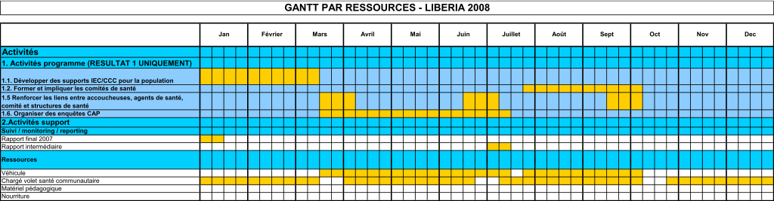
5ème étape : Ressources et Coûts (10/11)
Notes:
Si l’équipe CAP se fait en même temps que la formation des comités de santé: soit avoir un 2ème véhicule (achta? Location?), soit décaler les activités dans le temps
Expat → break tous les 3 mois → caler les activités en fonction; personne responsible du volet communautaire présente au moment de l’enquête CAP

Slide 60
5ème étape : Ressources et Coûts (11/11)
Budget de référence et budget prévisionnel
Lorsque les ressources ont été définies, leur cohérence vérifiée et leur coût estimé, un budget de référence et un prévisionnel budgétaire (plan de trésorerie) sont établis.
Le budget de référence est établi à partir de l’outil de construction budgétaire de MdM. Un onglet de synthèse permet d’obtenir le budget de référence pour l’ensemble du projet. C’est à partir de ce budget que sont ensuite déclinés les budgets bailleurs selon les formats.
Le budget prévisionnel est la déclinaison mensuelle du budget de référence. Les coûts sont positionnés en fonction de la répartition prévue des activités dans le temps (chronogramme de Gantt).

Slide 61
Préparer le cadre logique en commençant du haut vers le bas :
L’objectif général : Quel est l'objectif final auquel le projet va contribuer ? Quels sont les bénéfices à long terme auquel le projet va contribuer, parmi d’autres.
L’objectif spécifique : Quel est l’objectif central du projet auprès de la population cible?
Les résultats : Quels sont les résultats concrets attendus pour atteindre l’objectif spécifique ?
Les activités : Quelles sont les activités principales à mettre en œuvre, afin de produire les résultats attendus ? Mots d’action !
Puis contrôler la logique en allant du bas vers le haut

Slide 62
Logique verticale
Logique
d’intervention
Sources de
vérification
Risques et
hypothèses
IOV
Objectif
général
Objectif
spécifique
Résultats
Activités

Slide 63
Vérification de la cohérence
Vérifier l’adaptation des ressources identifiées aux activités, résultats et objectif: au regard des ressources mobilisables, est-il possible de réaliser les activités et d’atteindre l’objectif?
Notes:
Va-et-vient entre ressources -> activités -> résultats -> objectifs, car un objectif peut ne pas être atteignable au regard de la capacité de mobilisation des ressources : ex. diapo Birmanie

Slide 64
Logique horizontale
Logique
d’intervention
Sources de
vérification
Risques et
hypothèses
IOV
Objectif
général
Objectif
spécifique
Résultats
Activités

Slide 65
Messages clés
L’étape de programmation d’un projet permet d’organiser logiquement les actions nécessaires pour atteindre les objectifs
Les 5 axes de la Charte d’Ottawa permettent de répondre de façon cohérente au problème de santé publique identifié et correspondent aux principes d’intervention de MdM
La logique interne du cadre logique permet de tester la faisabilité du projet
Le cadre logique, le chronogramme, le Monitool et le budget sont les principaux outils de pilotage d’un projet
Le document de référence permet de communiquer auprès des acteurs concernés (en interne, partenaires locaux, bailleurs de fonds, etc.)
Notes:
Va-et-vient entre ressources -> activités -> résultats -> objectifs, car un objectif peut ne pas être atteignable au regard de la capacité de mobilisation des ressources : ex. diapo Birmanie

